Slide 1
БЮДЖЕТ НА 2024-2026гг ДЛЯ ГРАЖДАН
Муниципальное образование
Шлиссельбургское городское поселение
Кировского муниципального района
Ленинградской области
2024-2026гг

Slide 2
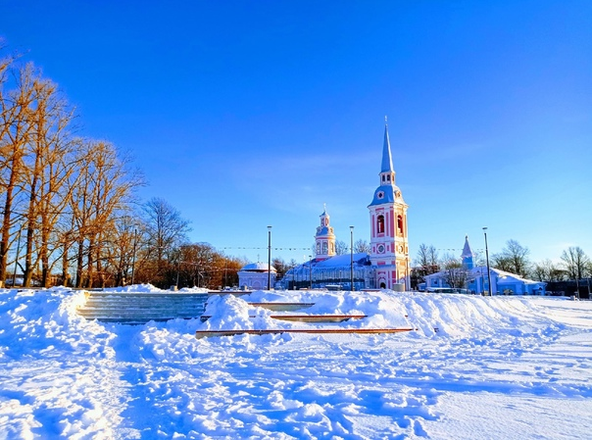
ШЛИССЕЛЬБУРГСКОЕ ГОРОДСКОЕ ПОСЕЛЕНИЕ

Slide 3
Историческая справка
Город Шлиссельбург (в переводе с немецкого Schlüsselburg – «ключ-город») является одним из древнейших городов в Ленинградской области.
Датой его основания считается основание крепости на Ореховом острове в истоке Невы князем Юрием Даниловичем, внуком Александра Невского – 1323 года.
В 2023 году Город Шлиссельбург отметит 700-летие.
Границы муниципального образования
Муниципальное образование Шлиссельбургское городское поселение Кировского муниципального района Ленинградской области (далее МО, ГП, Шлиссельбургское ГП, МО Город Шлиссельбург) расположено в северо-западной части Кировского муниципального района. На севере городское поселение граничит с Ладожским озером, на востоке – с Синявинским ГП, на юге – с Кировским ГП, на западе – по реке Нева с Всеволожским муниципальным районом.
Город Шлиссельбург является административным центром и единственным населенным пунктом, входящим с состав МО, расстояние до Санкт-Петербурга составляет 50 км.

Slide 4
Площадь территории МО Город Шлиссельбург составляет 4 374,6 га.
На территории МО Город Шлиссельбург расположены 3садоводческих некоммерческих товарищества:
СНТ «Шлиссельбуржец»: количество участков – 1 170, площадь территории – 90,6 га, расположено в районе 4–5 км Староладожского канала;
СНТ «Волна»: количество участков – 246, площадь территории – 17,5 га, расположено в районе 4 км Староладожского канала;
СНТ «Орешек»: количество участков – 440, площадь территории – 32,1 га, расположено в районе 5 км Староладожского канала.
Численность постоянного населения – 14 643 чел.

Slide 5
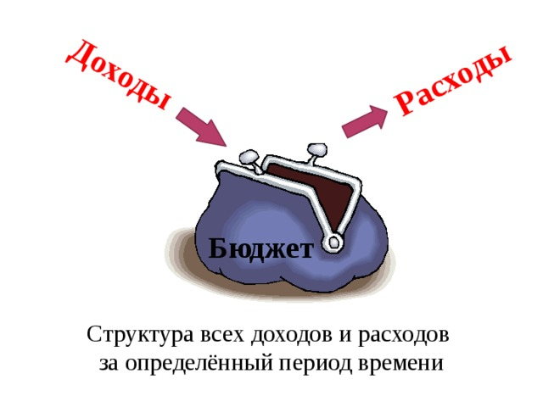
Бюджет для граждан – это упрощенная версия бюджетного документа, которая использует неформальный язык и доступные форматы, чтобы облегчить для граждан понимание бюджета, объяснить им планы и действия Администрации во время бюджетного года и показать их формы возможного взаимодействия с Администрацией по вопросам расходования общественных финансов.
Бюджет для граждан предназначен для раскрытия информации о бюджете в простой и доступной для граждан форме.
Слайды раскрывают основные аспекты бюджетного процесса в муниципальном образовании Шлиссельбургское городское поселение, содержат сведения об основных параметрах бюджета, структуре доходов и расходов местного бюджета.

Slide 8
Виды бюджетной финансовой помощи

Slide 9
Доходы и безвозмездные поступления в бюджет МО Шлиссельбургское городское поселение Кировского муниципального района Ленинградской области на 2024, 2025, 2026 годы
Наименование доходного источника | 2024 | 2025 | 2026 | % от общей суммы доходов на 2024
Налоговые доходы, всего в т.ч. | 80 046,4 | 82 933,5 | 85 722,8 | 38,9%
Налог на доходы физических лиц | 50 790,8 | 52 353,0 | 53 920,0 | 24,7%
Налог на имущество физических лиц | 9 500,0 | 9 750,0 | 10 450,0 | 4,6%
Земельный налог | 17 600,0 | 18 600,0 | 19 100,0 | 8,6%
Прочие налоговые доходы | 2 155,6 | 2 230,5 | 2 252,8 | 1,0%
Неналоговые доходы всего, в т.ч. | 74 565,8 | 31 297,6 | 29 191,8 | 36,2%
Доходы от использования имущества, находящегося в муниципальной собственности | 9 500,0 | 10 700,0 | 11 900,0 | 4,6%
Доходы от оказания платных услуг и компенсации затрат государства | 3 100,0 | 3 100,0 | 3 100,0 | 1,5%
Доходы от продажи материальных и нематериальных активов | 61 835,8 | 17 367,6 | 14 061,8 | 30,1%
Прочие неналоговые доходы | 130,0 | 130,0 | 130,0 | 0,0%
Всего налоговые и неналоговые доходы | 154 612,2 | 114 231,1 | 114 914,6 | 75,1%
Безвозмездные поступления | 51 223,6 | 42 063,9 | 31 318,3 | 24,9%
ВСЕГО | 205 835,8 | 156 295,0 | 146 232,9 | 100%

Slide 11
Структура доходов МО Город Шлиссельбург на 2023 год

Slide 13
Расходы МО Шлиссельбургское городское поселение Кировского муниципального района Ленинградской области на 2024, 2025, 2026 годы
N п/п | Наименование показателя | 2024 | 2025 | 2026 | % от общей суммы расходов на 2024
1 | Общегосударственные вопросы | 41 388,5 | 37 233,7 | 37 278,7 | 20,1%
2 | Национальная оборона | 985,4 | 1 019,7 | 0,0 | 0,6%
3 | Национальная безопасность и правоохранительная деятельность | 2 343,0 | 75,0 | 40,0 | 1,1%
4 | Национальная экономика | 29 040,0 | 29 748,3 | 16 050,0 | 14,1%
5 | Жилищно-коммунальное хозяйство | 77 709,4 | 38 365,2 | 40 414,3 | 37,8%
6 | Охрана окружающей среды | 2 398,9 | 403,2 | 0,0 | 1,2%
7 | Образование | 2 266,5 | 170,0 | 170,0 | 1,1%
8 | Культура, кинематография | 41 864,6 | 38 019,4 | 38 019,4 | 20,3%
9 | Социальная политика | 2 471,5 | 2 292,5 | 2 292,5 | 1,2%
10 | Физическая культура и спорт | 100,0 | 0,0 | 0,0 | 0,0%
11 | Средства массовой информации | 5 168,0 | 5 168,0 | 5 168,0 | 2,5%
12 | Обслуживание государственного долга и муниципального долга | 100,0 | 0,0 | 0,0 | 0,0%
 | РАСХОДЫ БЮДЖЕТА - ИТОГО | 205 835,8 | 152 495,0 | 139 432,9 | 100%

Slide 14
Структура расходов МО Город Шлиссельбург на 2023 год

Slide 15
Общественно-значимые мероприятия запланированные в бюджете Шлиссельбургского городского поселения на 2024 год
По подразделу 0409 «Дорожное хозяйство (дорожные фонды)» в 2024 году предусмотрены бюджетные ассигнования на реализацию мероприятий муниципальной программы "Развитие жилищно-коммунального и дорожного хозяйства в муниципальном образовании Шлиссельбургское городское поселение Кировского муниципального района Ленинградской области" на сумму 19 000,0 тыс. руб. Указанная сумма будет направлена на:
мероприятия по обслуживанию искусственных сооружений улично-дорожной сети муниципального образования – 2 000,0 тыс. руб.;
на содержание автомобильных дорог местного значения – 17 000,0 тыс. руб.
По подразделу 0502 «Коммунальное хозяйство» в 2023 году предусмотрены бюджетные ассигнования на реализацию мероприятий муниципальной программы "Развитие жилищно-коммунального и дорожного хозяйства в муниципальном образовании Шлиссельбургское городское поселение Кировского муниципального района Ленинградской области" на сумму 1 559,3 тыс. руб. Указанная сумма будет направлена на:
- создание мест (площадок) накопления твердых коммунальных отходов – 1 559,3тыс. руб.

Slide 16
Общественно-значимые мероприятия запланированные в бюджете Шлиссельбургского городского поселения на 2024 год
По подразделу 0503 «Благоустройство» в 2024 году предусмотрены бюджетные ассигнования в размере 26 191,1тыс. руб.
В рамках муниципальной программы "Развитие жилищно-коммунального и дорожного хозяйства в муниципальном образовании Шлиссельбургское городское поселение Кировского муниципального района Ленинградской области" планируемая сумма расходов составляет 10 635,1 тыс. руб. Указанная сумма расходов будет направлены на следующие мероприятия:
расходы на уличное освещение – 5 100,0 тыс. руб.;
обслуживание наружного уличного освещения – 750,0 тыс. руб.;
расходы на озеленение – 900,0 тыс. руб.;
организация и содержание мест захоронения - 1,0 тыс. руб.;
организация благоустройства территории поселения (за исключением осуществления дорожной деятельности, капитального ремонта (ремонта) дворовых территорий и проездов к ним) – 1 941,7тыс. руб.;
проведение дератизации парков и скверов муниципального образования – 100,0 тыс. руб;
строительство велосипедной дорожки, проходящей по территории МО Город Шлиссельбург, в том числе проектные работы - 1 842,4 тыс. руб.
В рамках муниципальной программы "Содействие участию населения в осуществлении местного самоуправления в иных формах на территории административного центра муниципального образования Шлиссельбургское городское поселение Кировского муниципального района Ленинградской области" создание местной системы оповещения на территории МО Город Шлиссельбург на сумму 2 268 тыс. руб.

Slide 17
2024 год 2025 год 2026 год
Доход Расход Доход Расход Доход Расход
205 835,8 205 835,8 156 295,0 152 495,0 146 232,9 139 432,9
Профицит Профицит
3 800,0 6 800,0

Slide 18
Спасибо за внимание
Адрес: 187320 Ленинградская область, Кировский район,
г. Шлиссельбург, ул. Жука, д. 5
E-mail: amosgp@yandex.ru
Телефон: 8 (813-62) 77-752
График работы: с 9-00 до 18-00 обед с 13-00 до 14-00
выходные: суббота, воскресенье
Информация размещается на официальном сайте www. admshlisselburg.ru
vk.com/myshlisselburgofficial

